Slide 1
Fiestas Medievales y Castillo de Olite - Navarra
Fotografía Recopilada de La Red
Creación y Diseño:
V I C E N T E G A R C Í A
Automático

Slide 2
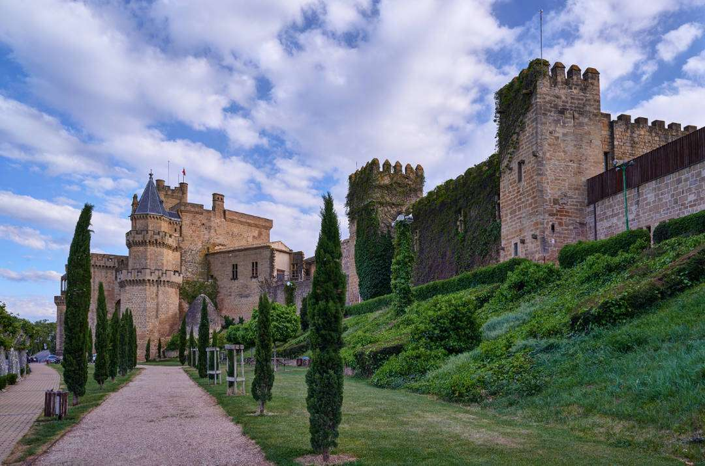
Olite – Navarra
El Castillo de Olite, también conocido como Palacio Real de Olite, es sin duda uno de los espacios más increíbles de Navarra, una edificación llena de historia y cultura, que se ha convertido por méritos propios en el monumento más visitado de Navarra. Esta estructura, forma junto al Palacio Viejo (actual Parador de Olite) y la iglesia de Santa María la Real, el complejo medieval mejor conservado de Europa, un espacio, que aunque hoy en día ha sido separado en 3 estancias totalmente diferenciadas, en el pasado estuvo unido.
Durante tu paseo por las calles medievales del pueblo te encontrarás con varios de los restos de las antiguas murallas. De la muralla romana quedan varias torres y algún lienzo, mientras que de la medieval se conservan la Torre del Chapitel, algunos de los portales de entrada a la ciudad y dos torres defensivas.

Slide 3
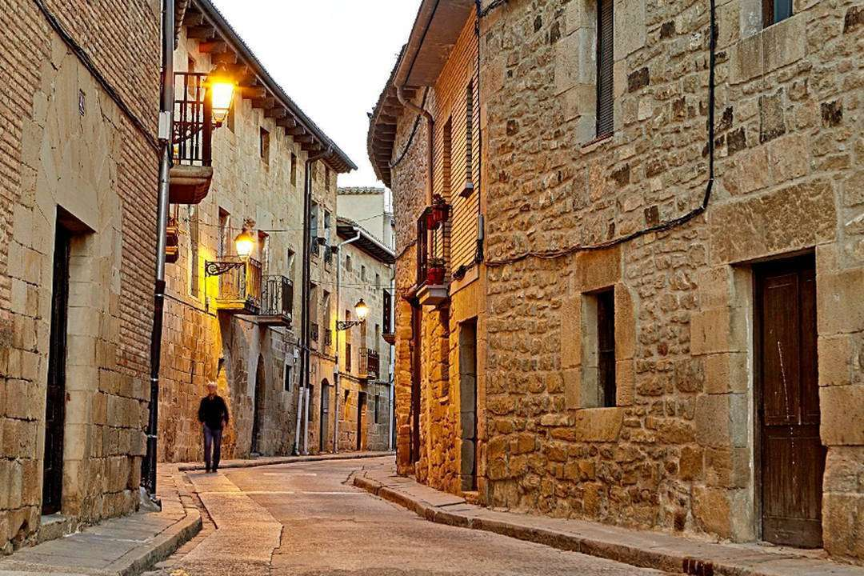
Imagina un pueblo de calles empedradas, nobles caserones, galerías medievales y espléndidas iglesias. Imagina a sus gentes conversando, a los comerciantes anunciando sus mercancías y a los labradores trabajando el campo y los viñedos más allá de las murallas.

Slide 4
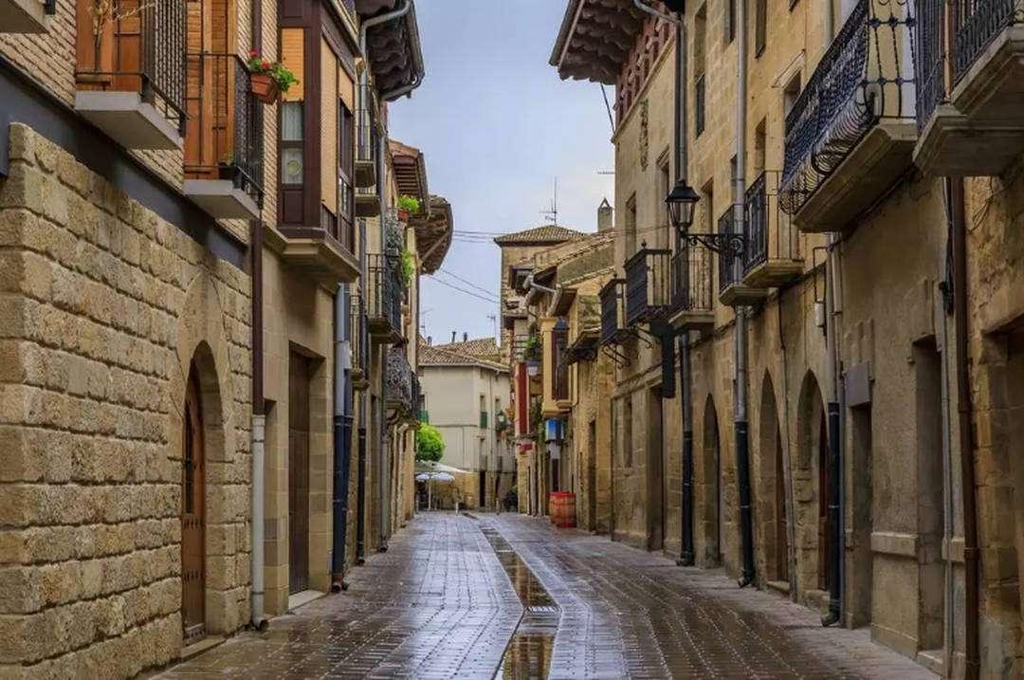
Imagina un hermoso castillo dominando la villa. Con impresionantes torres, lujosas estancias y los jardines más frondosos que se puedan cultivar.
Ahora deja de imaginar, porque lo que te estoy contando no es un espejismo.

Slide 5
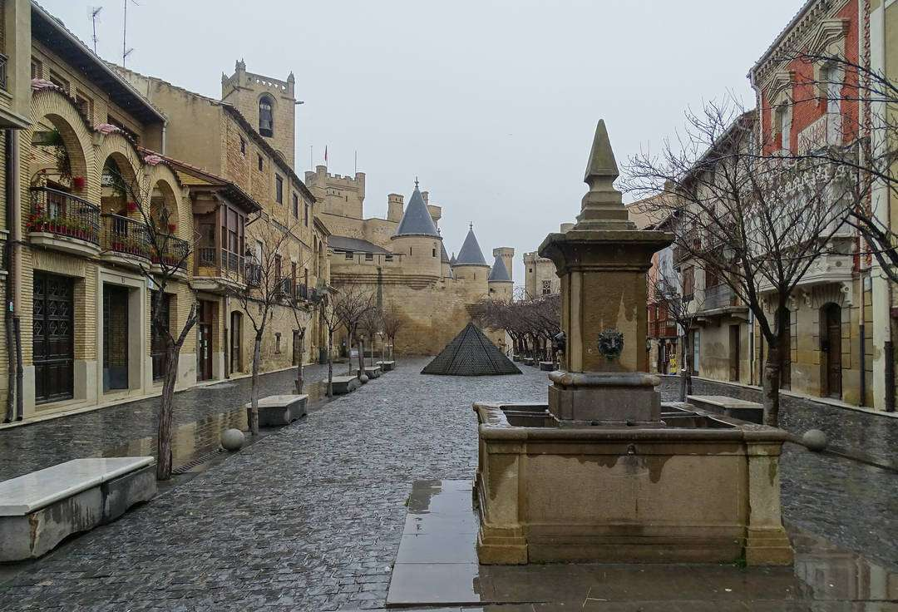
Esta pequeña ciudad, de poco más de 3.000 habitantes, es un entramado de robustas casonas solariegas con imponentes blasones en las fachadas, murallas romanas, arcadas góticas y bonitas iglesias.

Slide 6
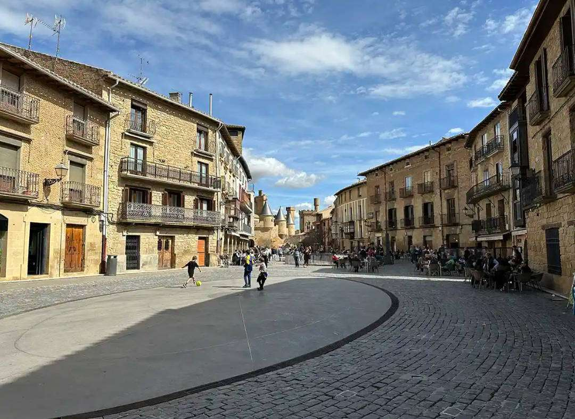
Si sigues paseando te toparás con palacios renacentistas y barrocos y con la iglesia de San Pedro en la Rúa Mayor. Y si te puede la curiosidad por ver cómo era Olite en pleno medievo, estás de suerte porque no es un imposible.

Slide 7
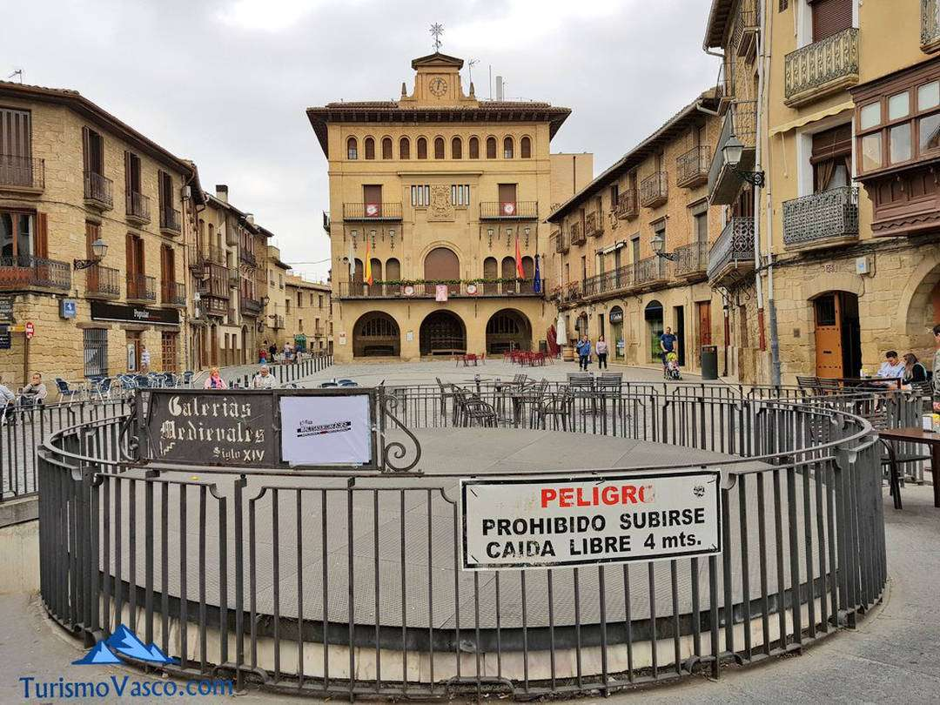
Atravesar el portal de la Torre del Chapitel y acceder a la plaza Carlos III, admirar el ayuntamiento, tan señorial él, y tomar un vino en alguna de las terrazas te dará una perspectiva fantástica de la vida en Olite.

Slide 8
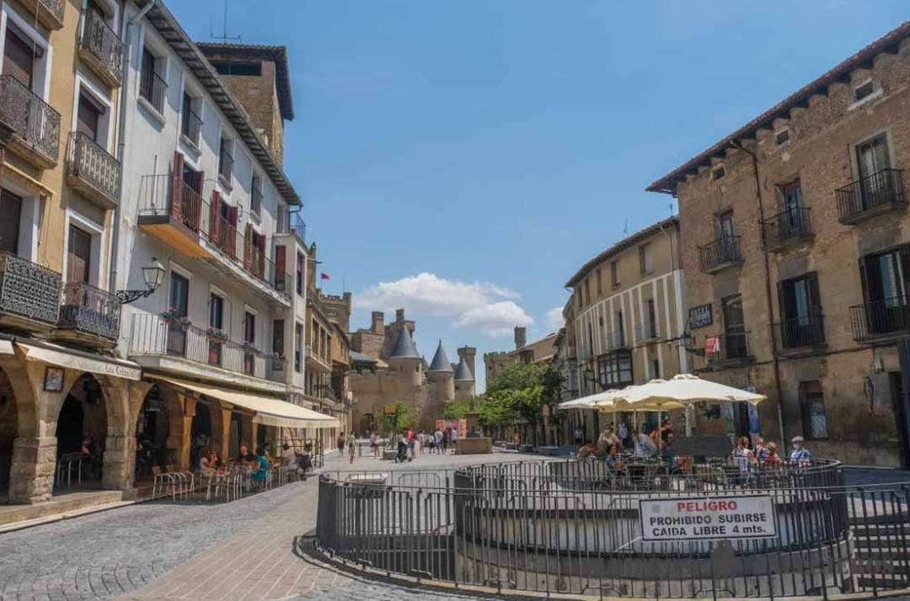
Así mismo, las calles se inundarán de los exquisitos sabores del medievo, el Cortejo Real y las curiosidades de los mercados artesanales. Los visitantes encontrarán su propio 'fueron felices, y comieron perdices'.

Slide 9
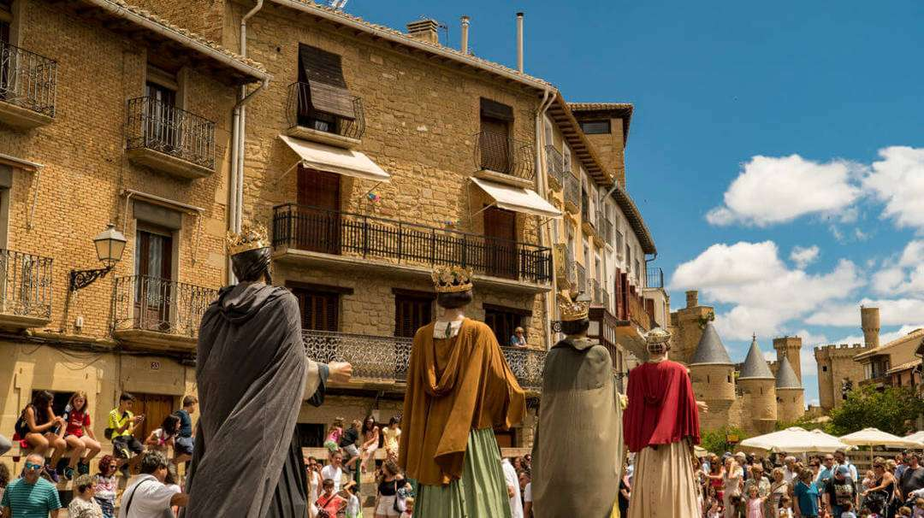
Visitándola el fin de semana de agosto en que se celebran la Fiestas Medievales podrás disfrutar de un momento en que la ciudad se acicala por completo con mercaderes, artesanas, titiriteros, trovadoras, clérigos, arqueras, halconeros y malabaristas que toman las calles y las llenan de alboroto.

Slide 10
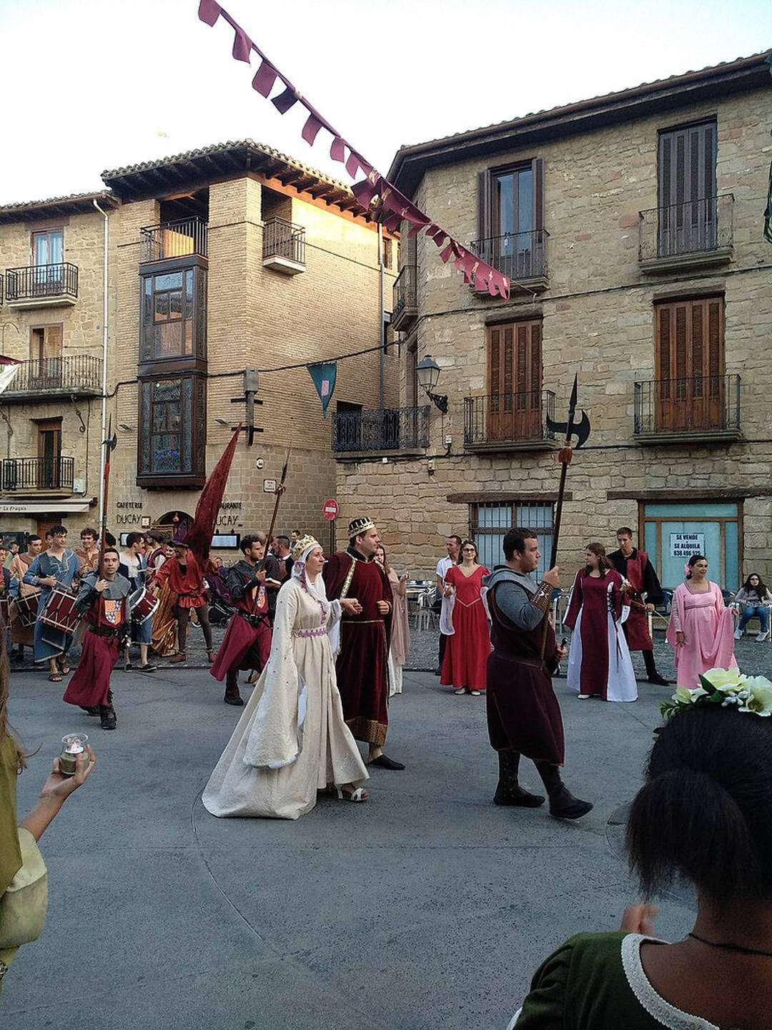
No es un viaje en el tiempo como tal, pero sí de lo más parecido que existe. Esta fiesta de Interés Turístico Nacional se celebra el segundo fin de semana de Agosto y pretende recuperar durante unos días el esplendor que tuvo Olite durante el reinado de Carlos III.

Slide 11
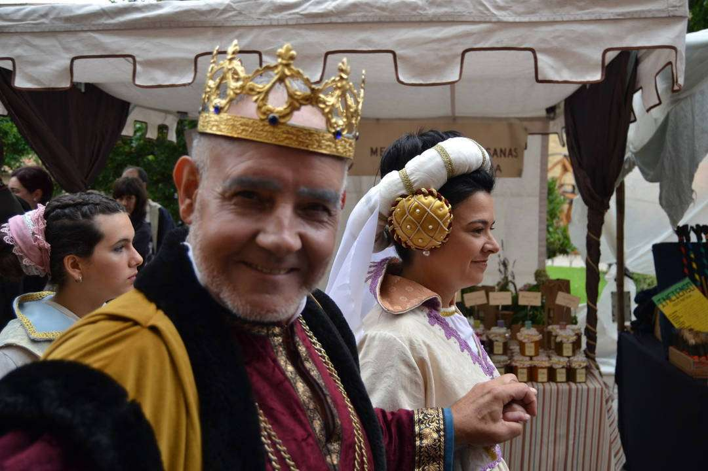
Su origen es del año 1994 cuando se conmemoró el 555 aniversario de la boda de Carlos, Príncipe de Viana y princesa borgoñona Agnes de Clèves, el 30 de septiembre de 1439. Esta representación se realizó en Olite y también en Clèves.

Slide 12
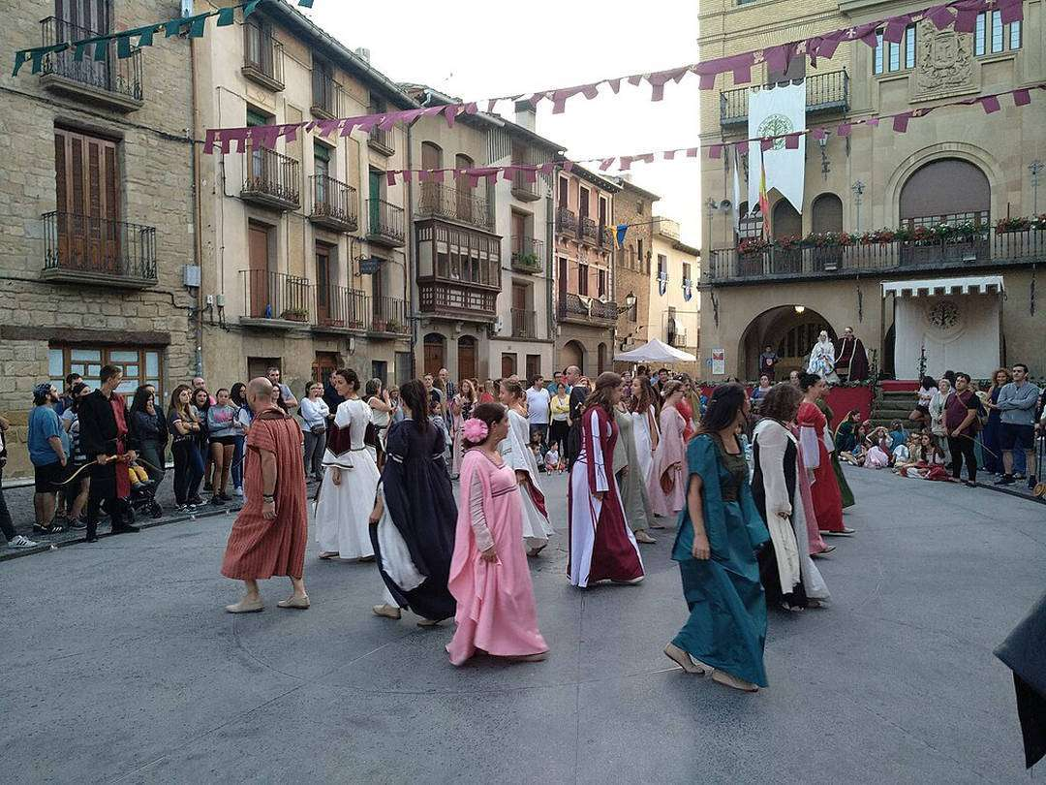
Esta iniciativa surge de la idea compartida entre la Asociación Cultural el Chapitel y el Ayuntamiento de Olite de recrear ese pasado histórico que tanto favoreció a Olite y que contribuyó de manera decisiva a hacer de esta ciudad lo que ha sido y es actualmente.

Slide 13
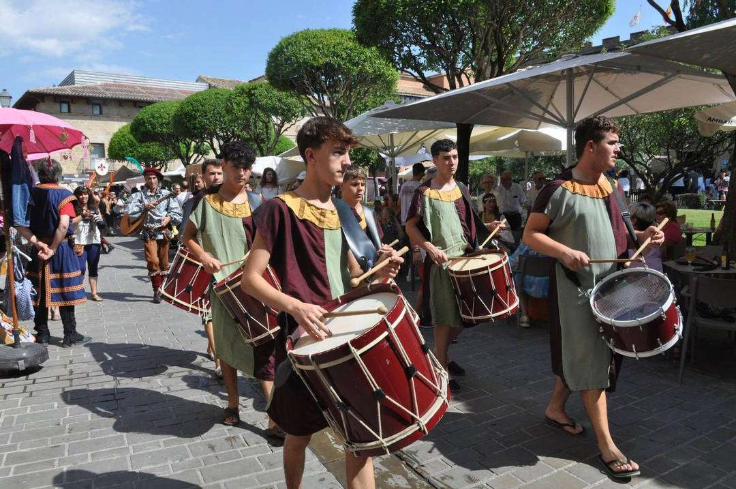
El momento más destacado de esta fiesta es la representación del hecho histórico que cada año se recrea y que tiene que ver con la historia de Olite y de Navarra.

Slide 14
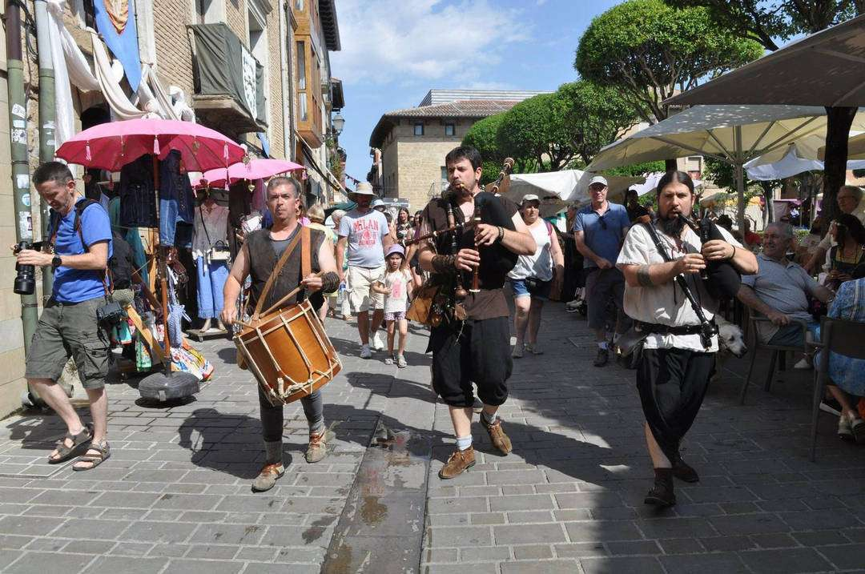
Además se complementa con mercados medievales, menús medievales en los restaurantes de la Villa y todo el ambiente necesario para trasladarte a una época remota.

Slide 15
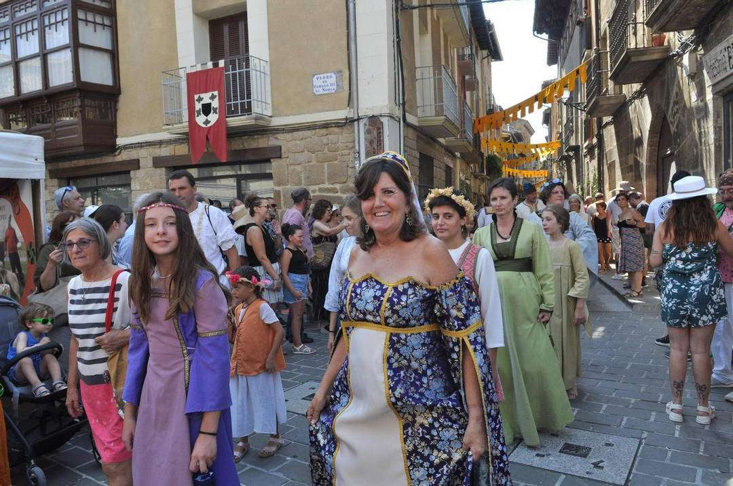
Las Fiestas Medievales de Olite son las más antiguas de cuantas en Navarra se celebran (Estella-Lizarra, Lekumberri, San Adrián, Tudela, Pamplona, etc).

Slide 16
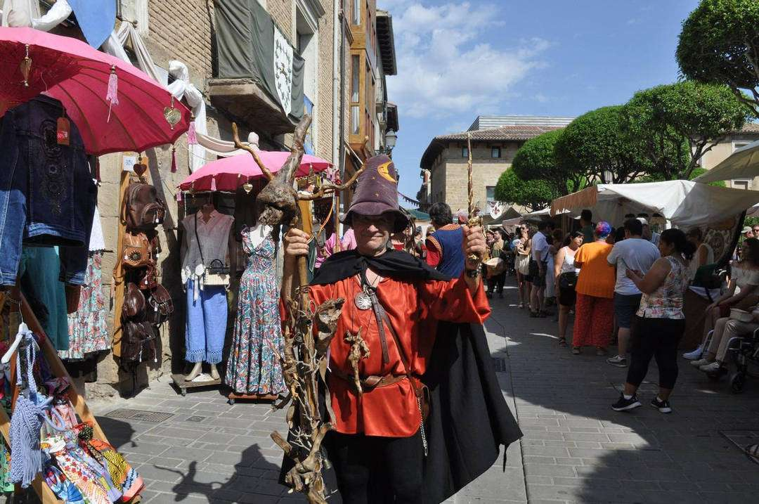
Tras recibir esta iniciativa un gran apoyo cultural, social y del sector privado, se decide fijar en el tiempo, y de esta manera surgen las Fiestas Medievales que tienen lugar anualmente durante un fin de semana de agosto.

Slide 17
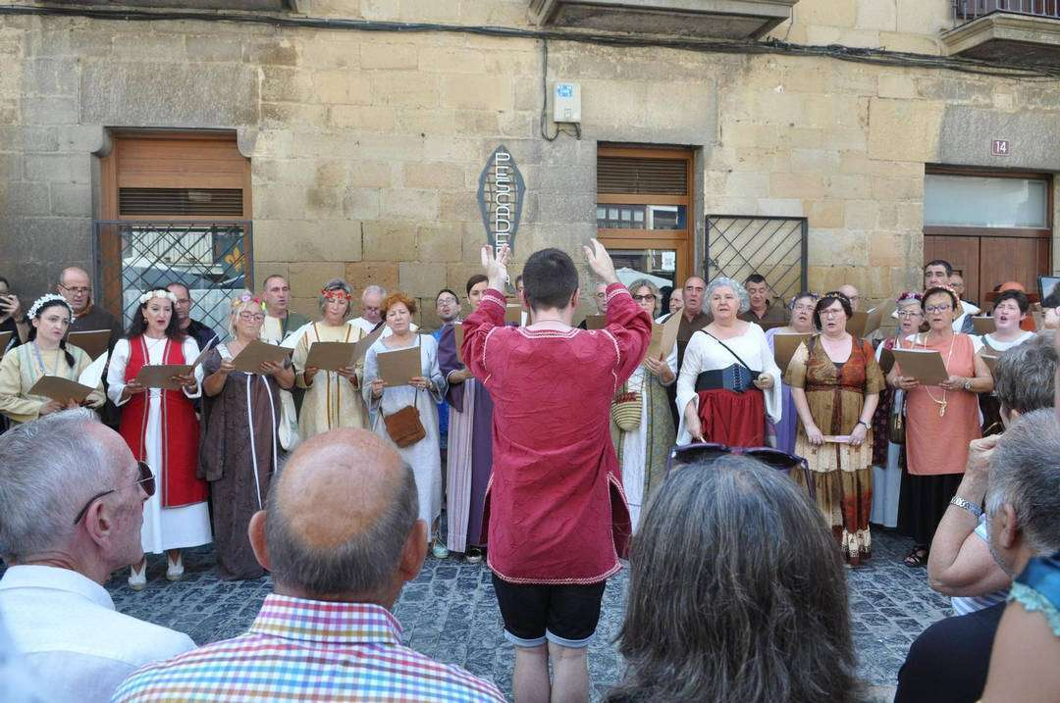
Ya son 30 años organizando las fiestas medievales de Olite que invitan a conocer el pasado y el patrimonio histórico de Olite, que por ende es el de Navarra. Cada año, los y las vecinas de Olite recrean el esplendor, la alegría y el alborozo de la ciudad cuando fue Corte de Reyes y Reinas.

Slide 18
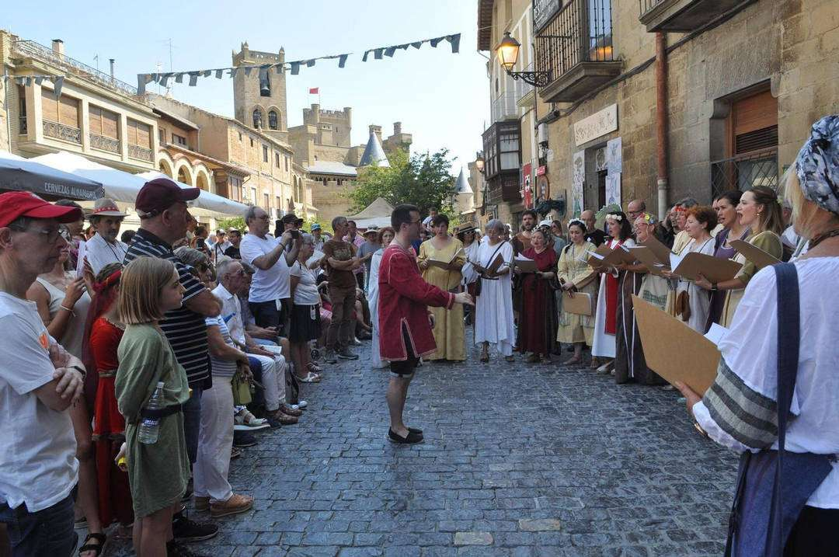
Apocado, timorata y sumiso, o culto, romántico y amante de la paz. Muchos historiadores intentaron explicar el carácter de Carlos de Evreux y Trastámara
y cómo pudo influenciar en el desenlace de su historia.

Slide 19
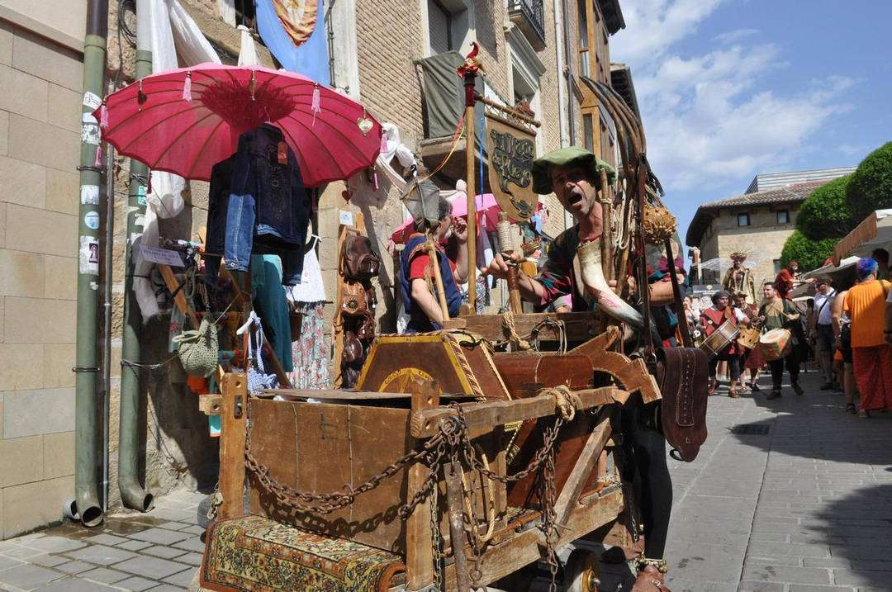
Fue el único varón del matrimonio entre Blanca de Navarra y Juan II de Aragón. Y, aunque habría de heredar de las coronas más codiciadas del siglo XV, lo primero que recibió fue el carácter sosegado de su madre y su interés por mantener Navarra apartado de las ambiciones aragonesas y francesas.

Slide 20
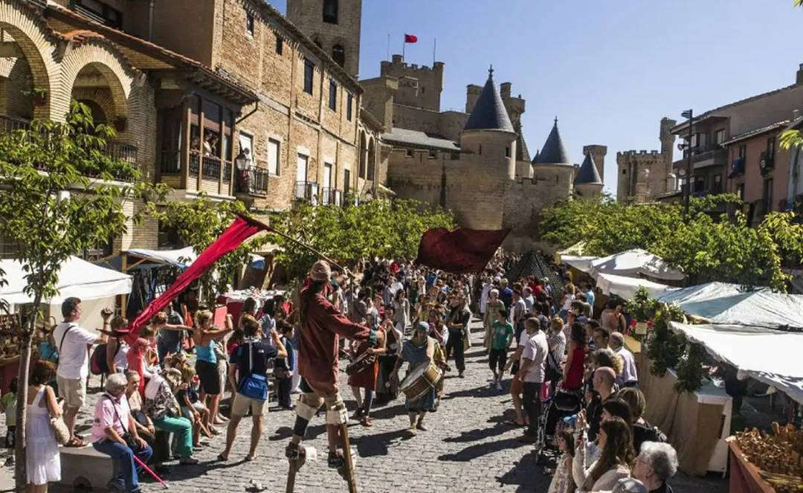
Carlos III, el Noble y su abuelo, creó para su nieto el Principado de Viana y lo educó para reinar en tiempos de paz. Carlos alternaba así los ejercicios físicos con los estudios literarios y políticos, hasta dar por resultado un joven mecenas del arte y las humanidades.

Slide 21
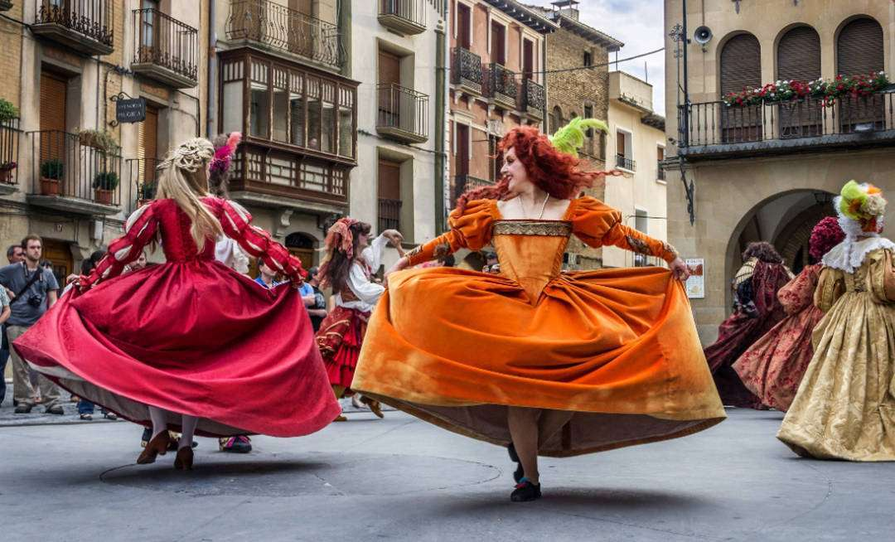
Debía haber sido Carlos IV de Navarra y I de Aragón, pero la ambición de su padre desvió los pasos de la historia. Seis siglos después, el Palacio de Olite celebra el nacimiento del eterno Príncipe de Viana.

Slide 22
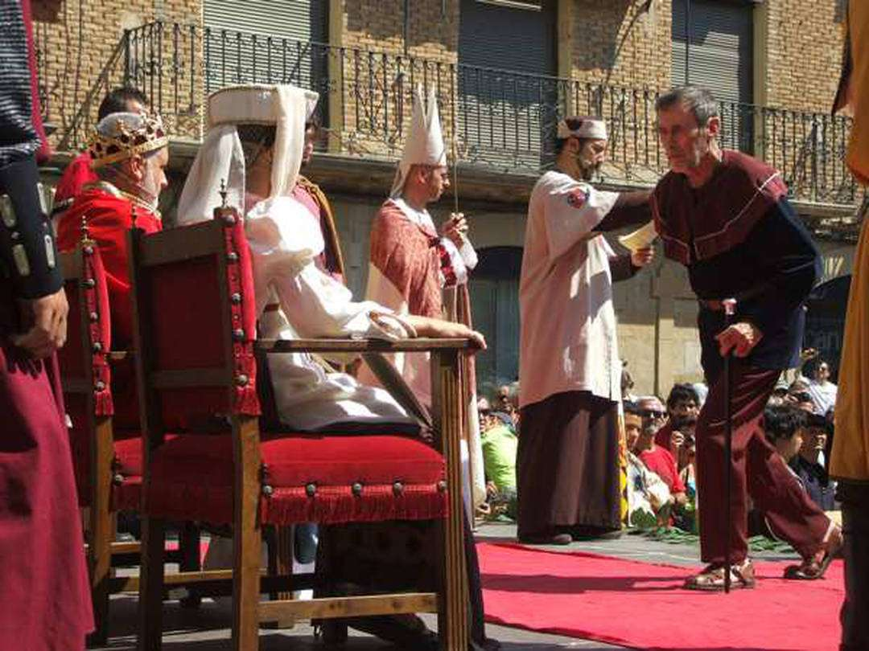
Las rúas, las plazas y las torres del Palacio Real ya lucen pendones que anuncian que Olite vuelve a ser la Corte de Reyes y Reinas, y sobre todo, el lugar donde el Carlos creció, casó con Inés de Cleves y pasó años felices.

Slide 23
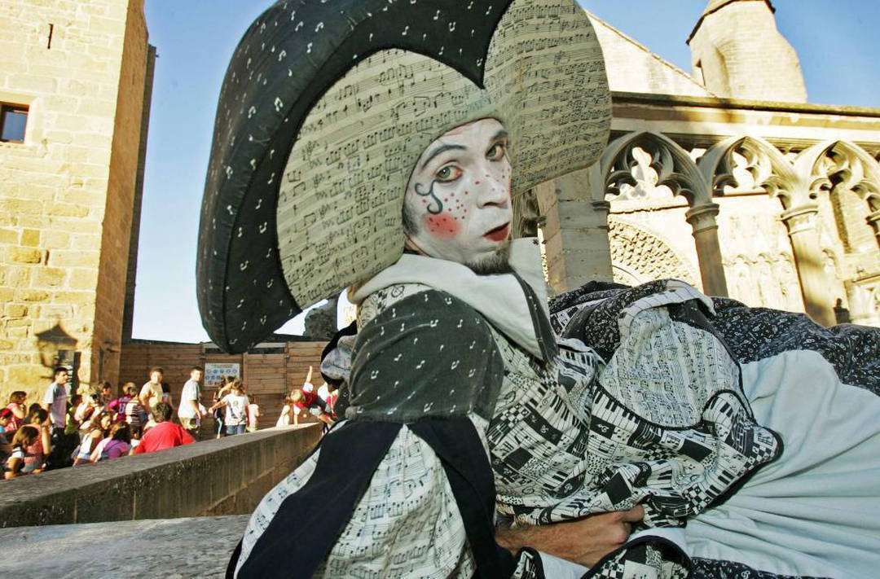
Las calles de Olite revivirán el tradicional desfile del Cortejo Real acompañando a sus majestades desde su Palacio hasta el mercado de antaño. Un lugar que su majestad don Carlos ha concedido a la ciudad en honor de estos días. En este desfile irán acompañados de los artistas de la corte, el grupo Civi-Civiac.

Slide 24
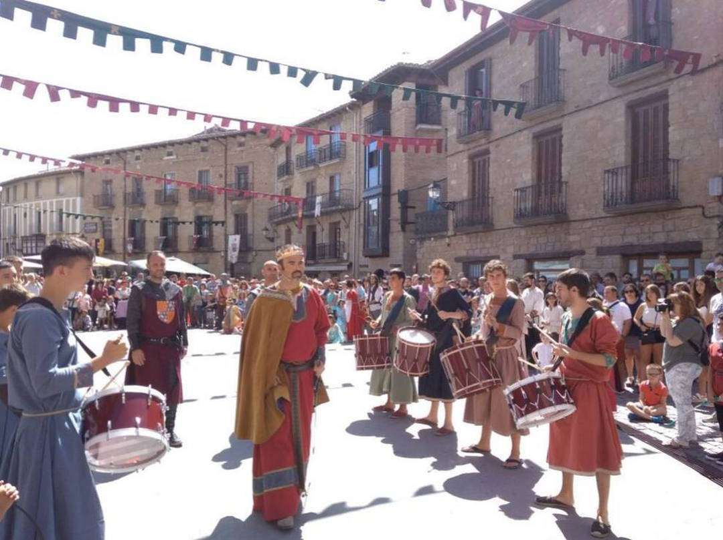
A lo largo de estos años, la representación histórica de las mismas ha ido variando en las diferentes ediciones, lo mismo que los personajes que aparecen cada año.

Slide 25
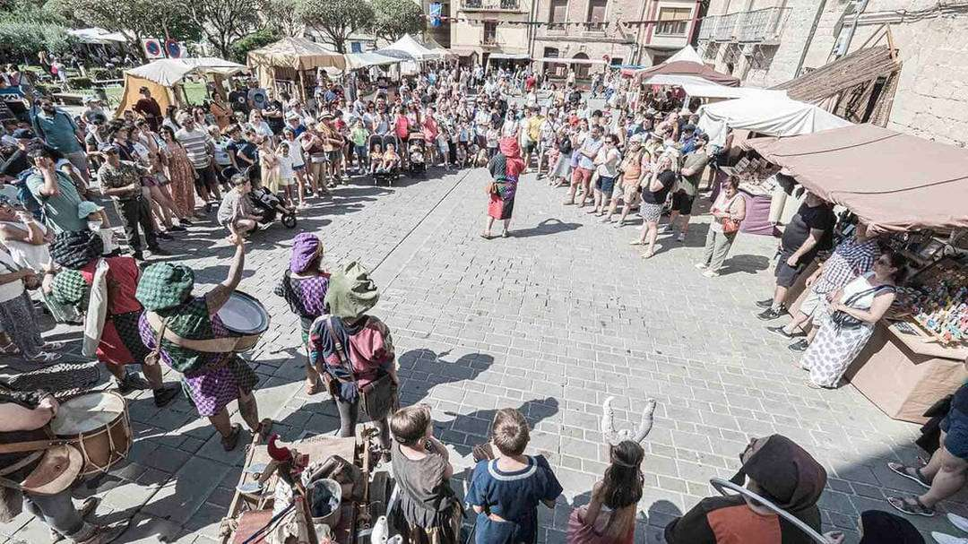
Hay que destacar la representación que tuvo lugar en la edición de las Fiestas Medievales de Olite 2001, celebradas del 24 al 26 de agosto, que pretendía reflejar los fastos realizados tras la llegada de Blanca de Navarra a Olite, entre el 6 y el 8 de septiembre de 1415.

Slide 26
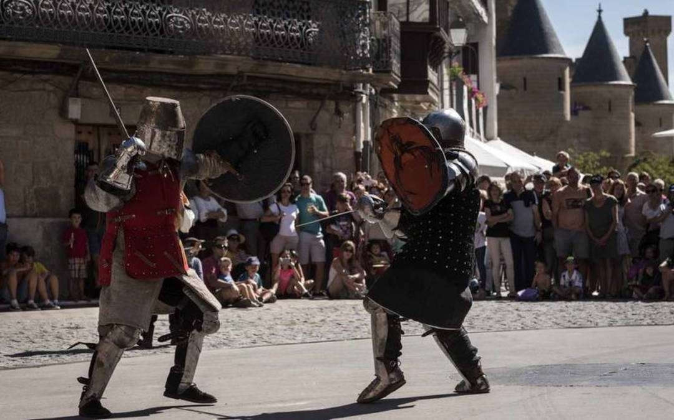
Después de un largo periodo de estancia en Sicilia rigiendo, primero como reina consorte, y tras el fallecimiento de su esposo Martín I “el Humano”, como “vicaria”, dirigiendo los destinos políticos de la isla.

Slide 27
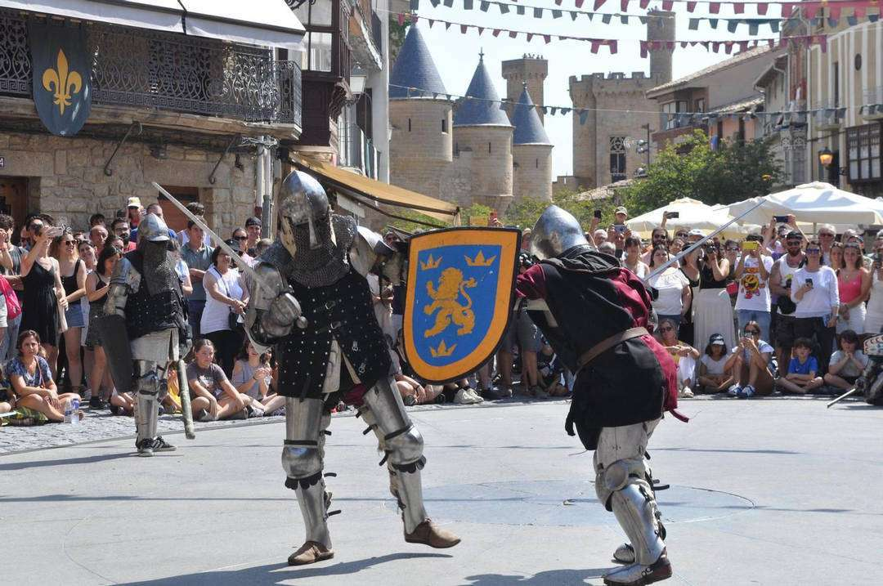
Con motivo del regreso de su hija, el monarca navarro suspendió el luto oficial que desde meses antes existía en la corte por la muerte de su esposa Leonor, y organizó una semana de festejos.

Slide 28
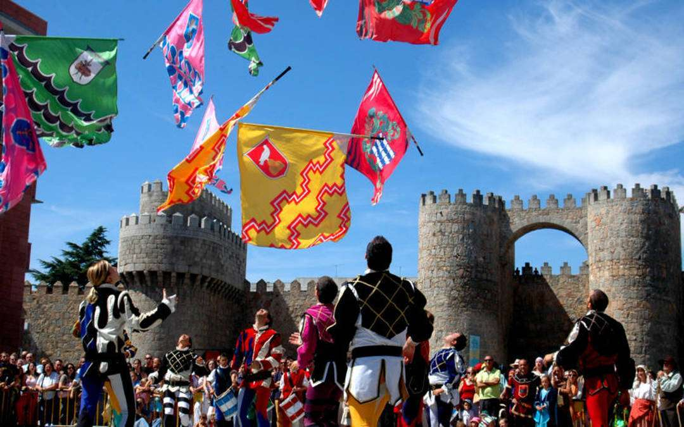
Actualmente se está representando uno de los momentos más emblemáticos de la Historia del Reino de Navarra que tuvieron lugar durante el reinado de Carlos III: Carlos III recibe a sus herederos, la princesa Blanca y del infante Carlos en Olite en 1422.

Slide 29
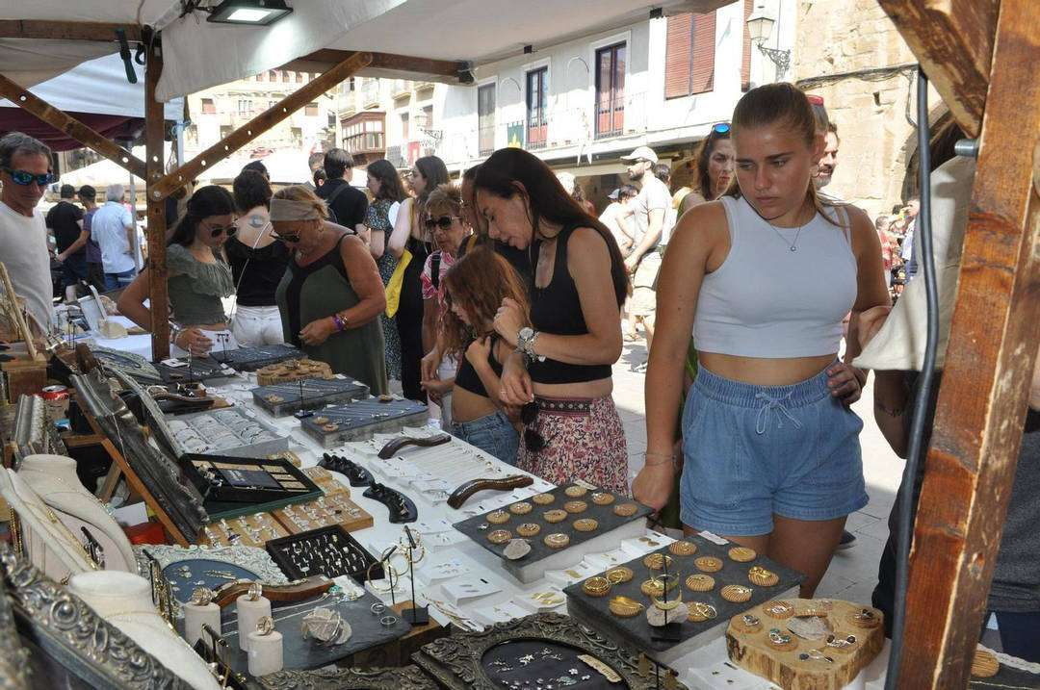
Participan alrededor de 150 personas. Es mucho, muchísimo el trabajo que genera esta fiesta que se comienza a organizar desde enero, prácticamente. Es el ayuntamiento de Olite la entidad responsable de la actividad, pero cuenta con la asistencia técnica del personal del Consorcio de Desarrollo de la Zona Media para la ejecución de la misma, en todos sus aspectos.

Slide 30
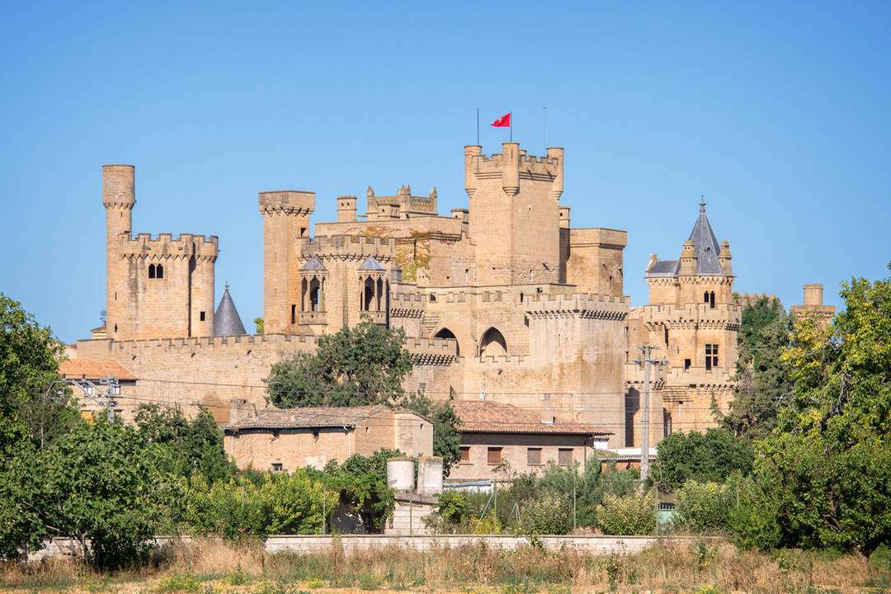
Castillo de Olite
En este castillo se refleja el carácter de sus creadores, Carlos III el noble (1387-1425), y su mujer, doña Leonor (1362-1415), unos reyes, a los que no les gustaban las guerras, y que evitaron todo tipo de conflicto armado durante su reinado.

Slide 31
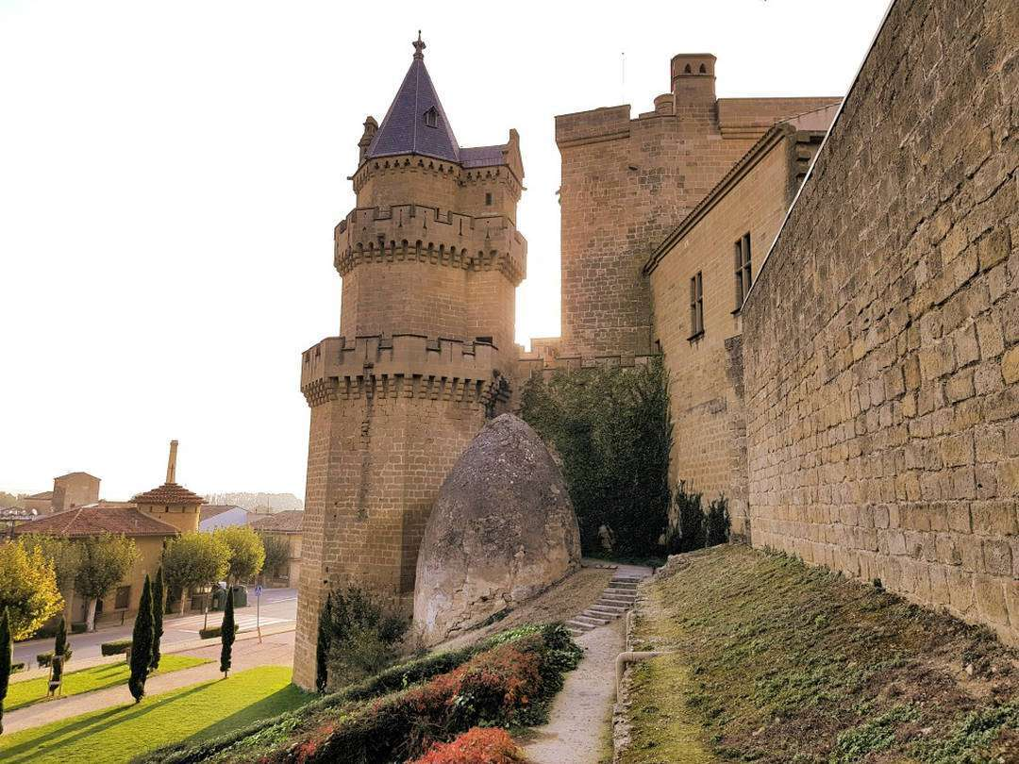
Este hecho, ayudo a la construcción del increíble castillo que visitamos en Olite, y es que, todo el dinero que no se gastaron en guerras, lo invirtieron en la construcción de este complejo defensivo y residencial.

Slide 32
Así fue como mostraron el poderío del Reino de Navarra al mundo entero, mediante la majestuosidad del Castillo de Olite. Hoy en día, el castillo se ha convertido en todo un emblema, en todo un icono del antiguo reino, un espacio, de obligada visita en cualquier escapada a Navarra.

Slide 33
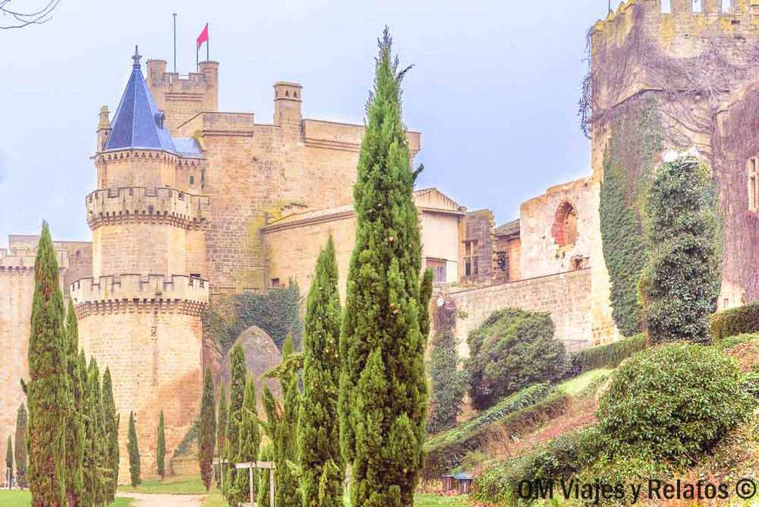
La irregular silueta del Castillo de Olite, la originalidad de sus creadores y el increíble derroche económico realizado durante su construcción, posicionó a este castillo entre los más llamativos de Europa.

Slide 34
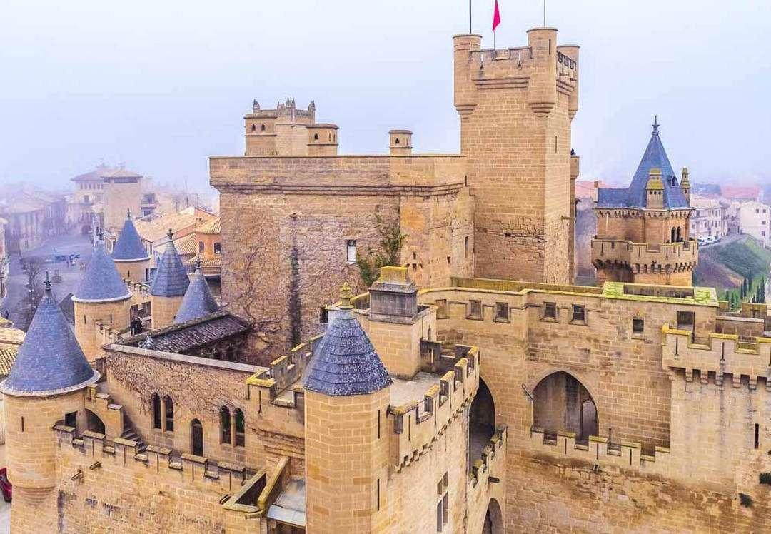
Un título “popular”, que atrae al año a miles de visitantes llegados de todo el mundo, a destacar, España, Francia e Inglaterra.

Slide 35
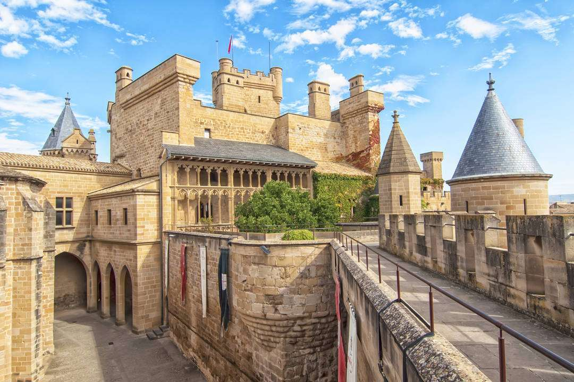
Aunque durante la visita guiada al Castillo de Olite dejaron claro que el nombre real de este enclave es el de “Palacio Real de Olite”, la persistencia de la gente en llamarlo “Castillo de Olite” nos ha llevado a realizar un pequeño estudio sobre estos términos.

Slide 36
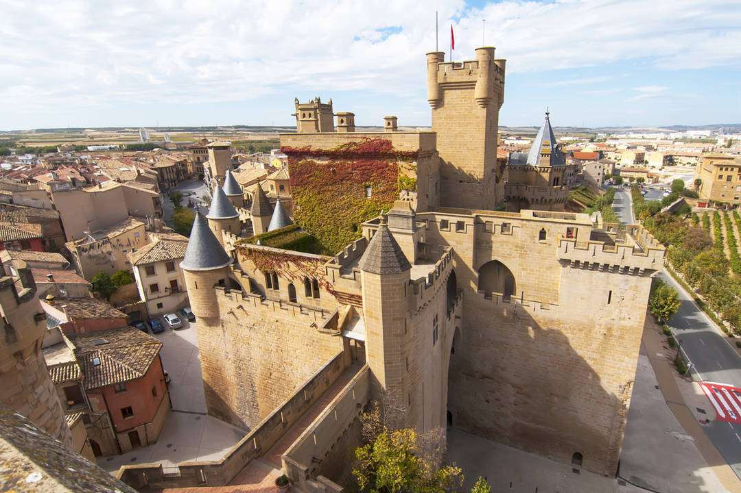
¿Qué diferencias existen entre la palabra palacio y la palabra castillo? ¿Cuál es el nombre apropiado para esta edificación? ¿Cuál es la argumentación de la guía de turismo para llamarlo palacio? Atentos porque hemos encontrado algunas conclusiones.

Slide 37
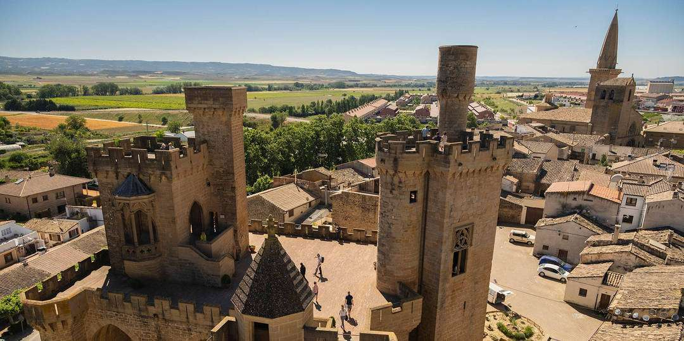
Diferencias entre Palacio y Castillo. Las definiciones aquí expuestas han sido obtenidas de la página web de la RAE (Real Academia de la lengua Española).

Slide 38
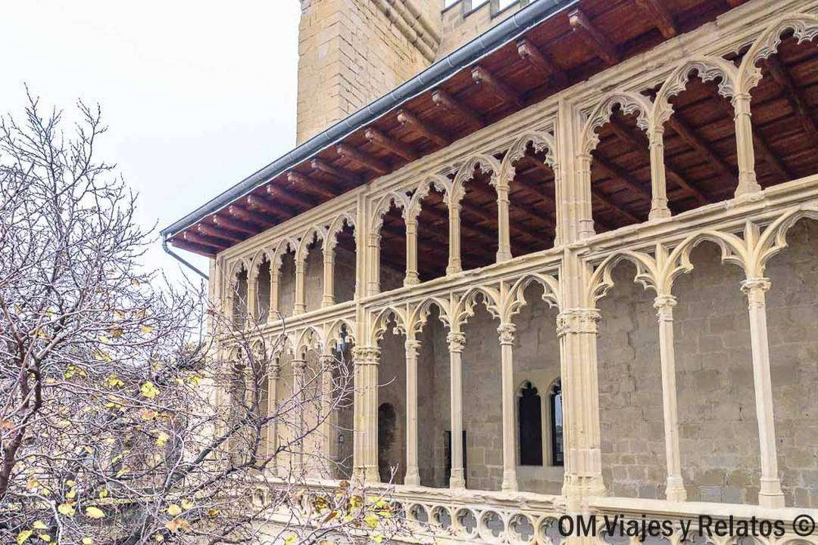
Castillo: “Lugar fuerte, cercado de murallas, baluartes, fosos y otras fortificaciones”.
Palacio: “Casa destinada para residencia de los reyes”.

Slide 39
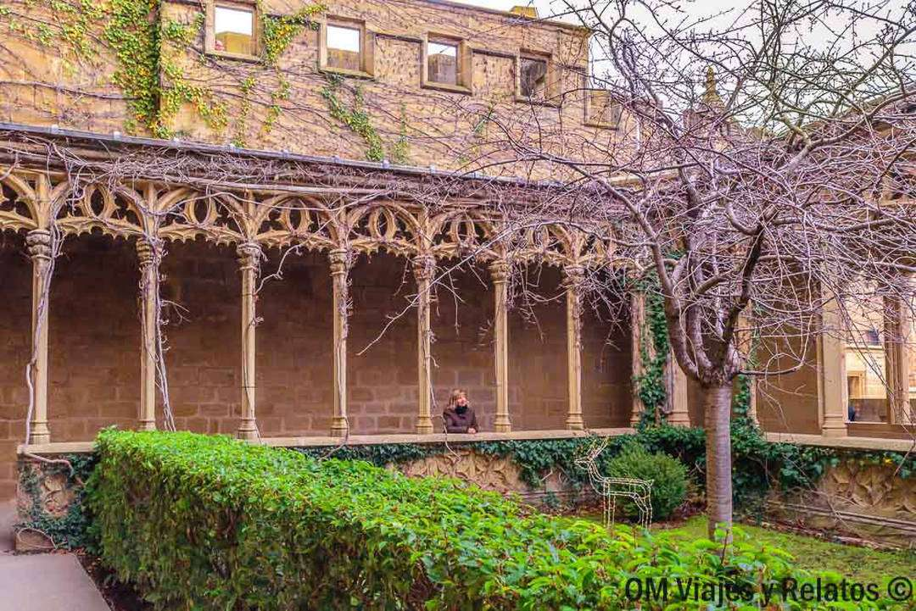
Argumentación: La guía argumento que, debido al carácter de Carlos III (pacifista y contrario a cualquier guerra o disputa) esta edificación nunca tuvo un carácter defensivo.

Slide 40
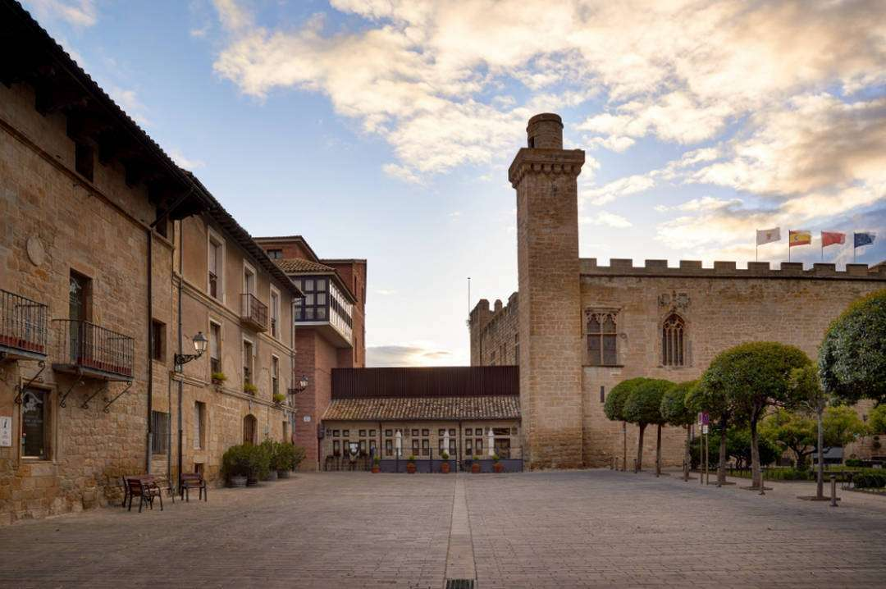
Conclusión: Una vez que conocemos con exactitud la definición de Palacio y Castillo, podemos concluir que ambas palabras son correctas para referirnos a esta estructura de la Edad Media. Y es que, si bien fue casa de Carlos III, rey de Navarra, también es un lugar fuerte, cercado de murallas y otras fortificaciones.

Slide 41
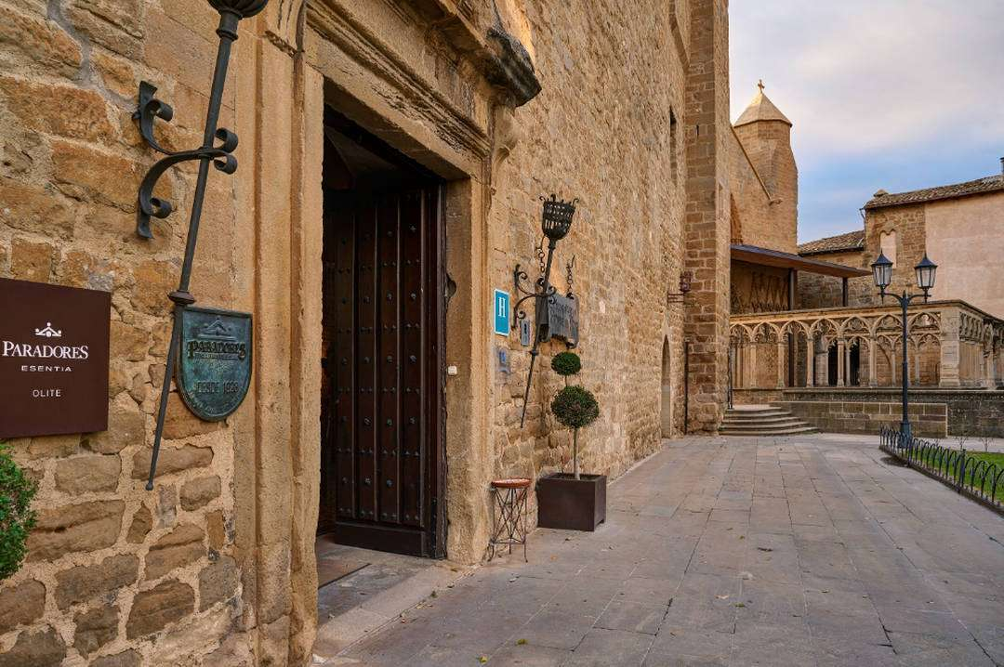
Por tanto, debido a la persistencia popular y nuestras propias decisiones, a partir de este momento, cada vez que hagamos referencia a este enclave lo haremos como Castillo de Olite. Pero recordad, su nombre oficial es el de “Palacio Real de Olite”.

Slide 42
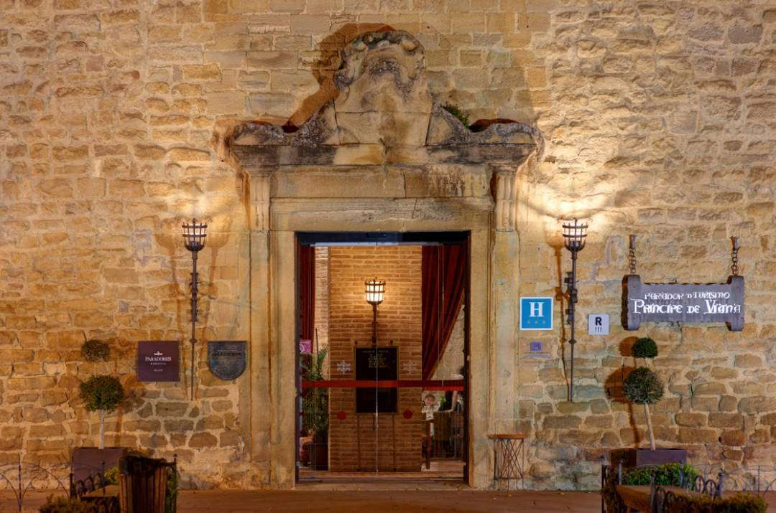
El Palacio Real está ubicado en la plaza de Carlos III “El Noble”, en el pueblo medieval de Olite (Navarra). A unos 45 km de Pamplona y casi a la misma distancia de Tudela.

Slide 43
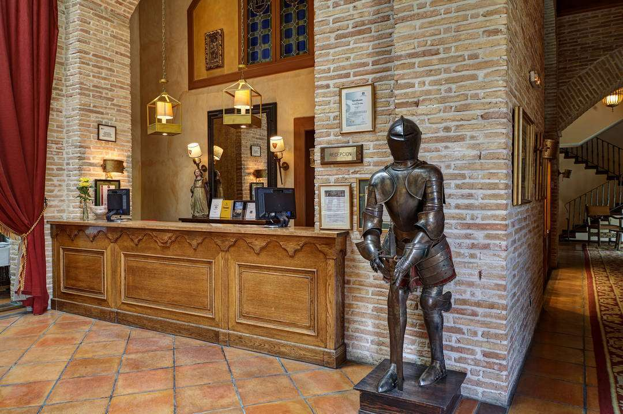
Cómo visitar Castillo de Olite o Palacio Real. El Monumento en su conjunto está dividido en 3 partes donde incluye el Parador (que hoy en día es un hotel) y una zona adicional, pero solo se visita el Palacio Real.

Slide 44
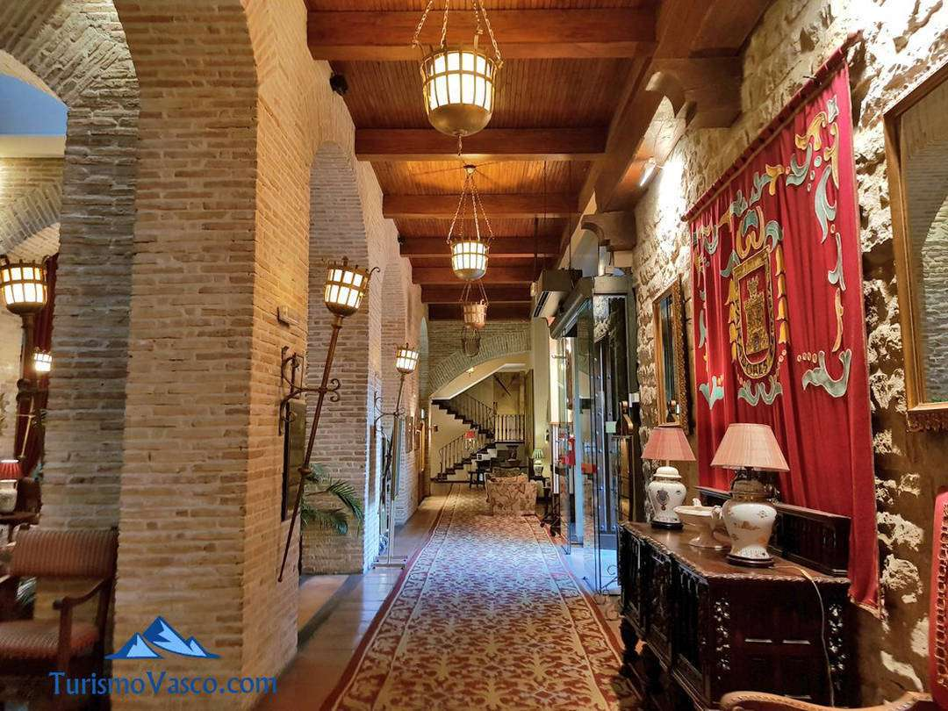
Este castillo está formado por varias estancias, jardines y fosos, rodeados por las altas murallas y rematados por las numerosas torres (7 en total), que le confieren una espectacular y mágica silueta.

Slide 45
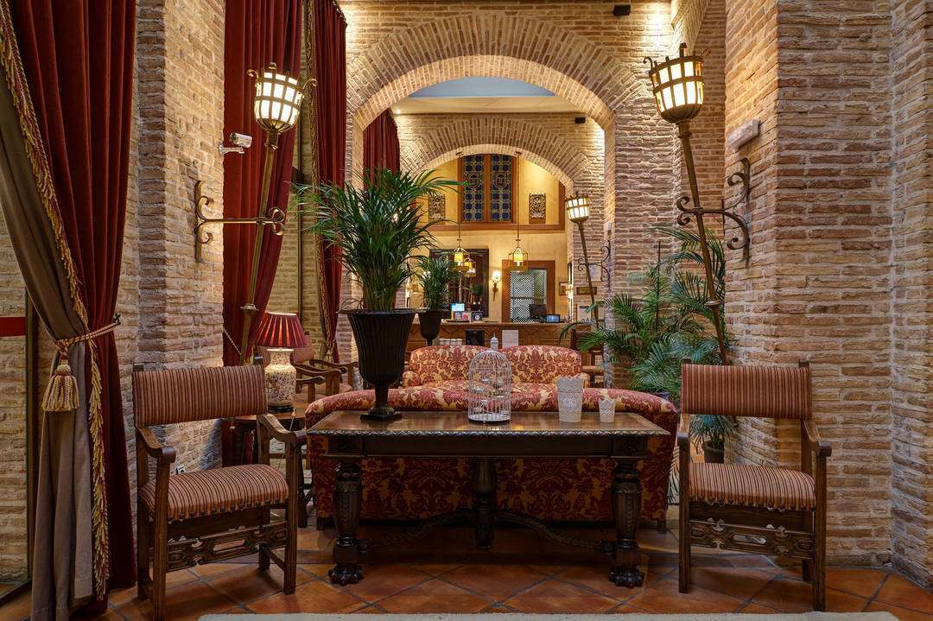
Siguiendo con la visita por el interior del Castillo-Palacio de Olite pasamos a la Sala de los Arcos o de los Murciélagos, donde se ubica el jardín de la reina, un jardín colgante, a 20 metros de altura, sostenido por unos arcos, que fue construido por orden de la reina Leonor.

Slide 46
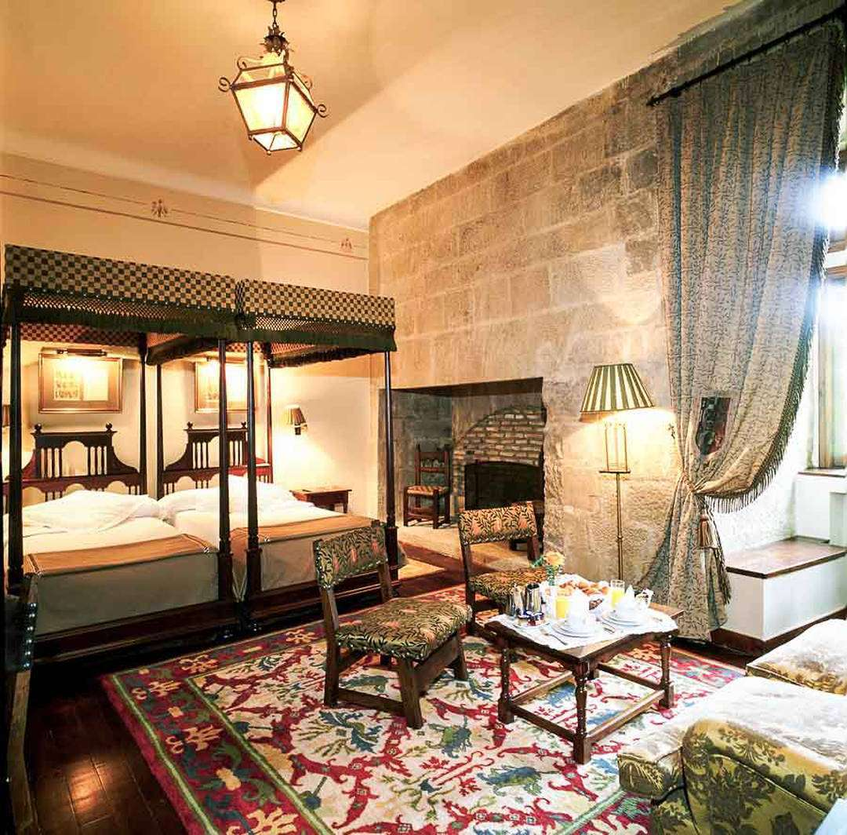
En la parte posterior de estos patios se ubica el núcleo principal del palacio, desde donde accede a la habitación del Rey y la Reina otro de los lugares principales que visitar en el Castillo de Olite.

Slide 47
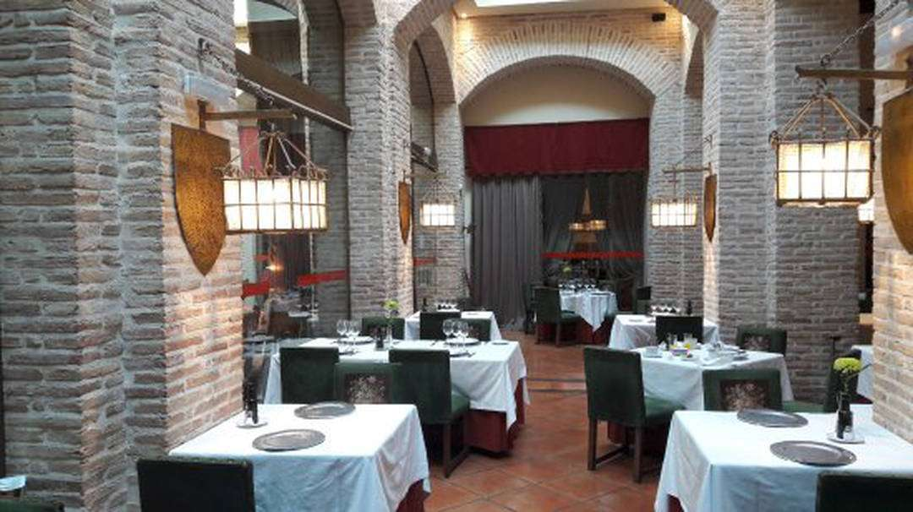
Desde la cámara del Rey se tiene acceso a la Galería, que destaca por su elegante tracería gótica. Se dice que Carlos III mandó cubrir esta zona de vidrieras de colores, para evitar las corrientes de aire.

Slide 48
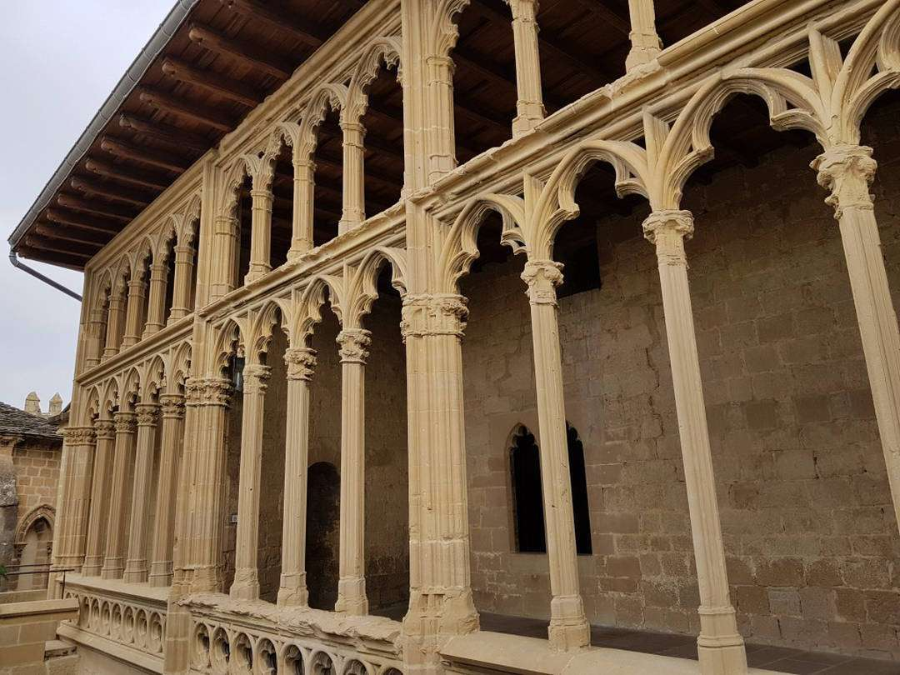
Toda la galería, en su época, estaba adornada con azulejos y ornamentada con piezas de madera tallada con detalle y todos los techos pintados de colores.

Slide 49
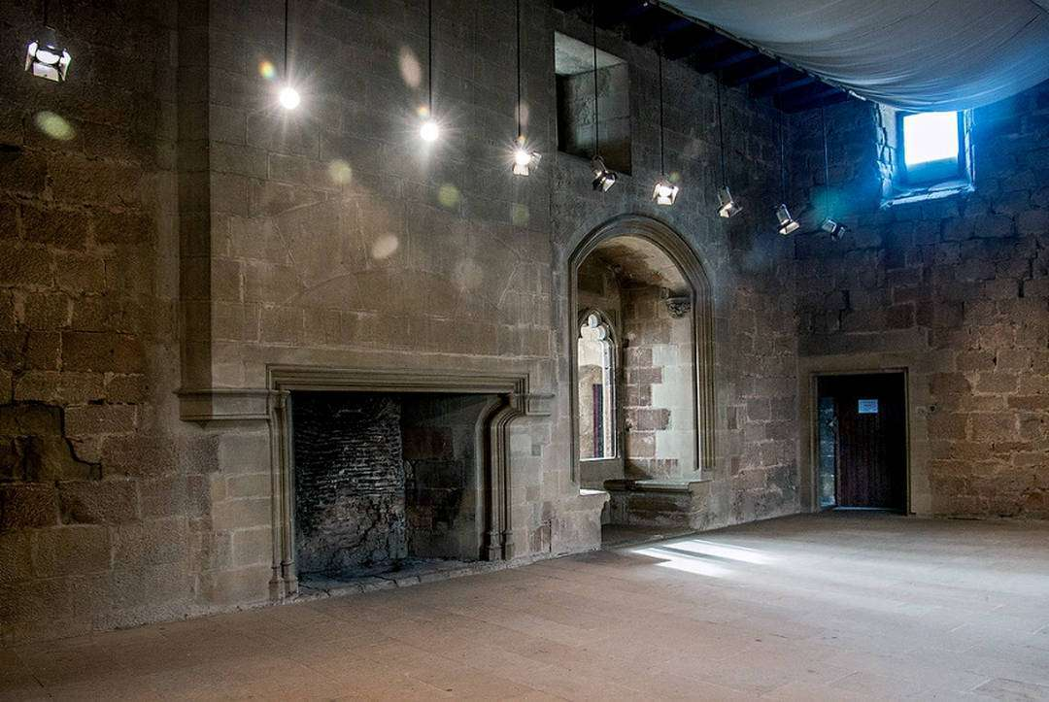
Esta fortificación estaba decorada con todos los lujos y fue sede del rey durante las fiestas medievales. Se dice que dentro se realizaban corridas de toros, juegos de pelota y raqueta e incluso hasta tenía un mini zoológico donde había leones, búfalos, camellos, jirafas y muchas aves exóticas.

Slide 50
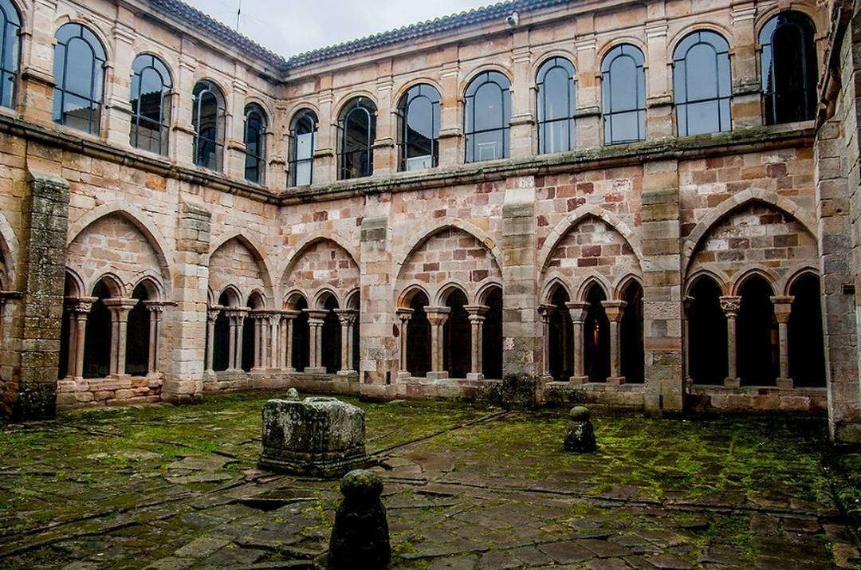
Tanto era el lujo del Palacio Real que un viajero alemán del siglo XV dejó escrito en su diario lo siguiente: «Estoy seguro que no hay rey que tenga palacio ni castillo más hermoso, no se podría decir ni aún se podría siquiera imaginar cuan magnífico y suntuoso es dicho palacio»

Slide 51
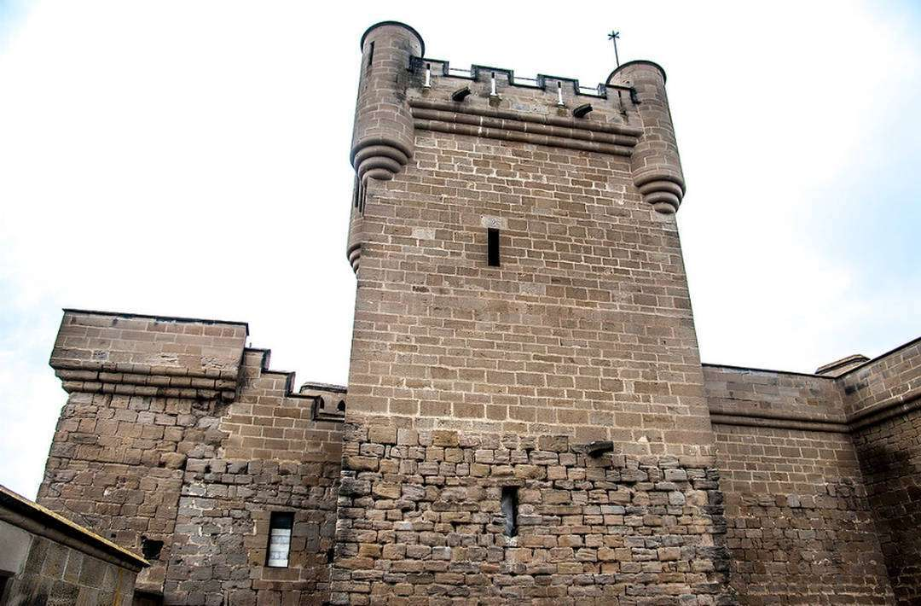
Para que puedas hacerte una idea de lo lujoso que era este palacio: tenía agua corriente en pleno siglo XV. Se almacenaba agua traída del río y era bombeada de manera manual a través de tuberías de plomo.

Slide 52
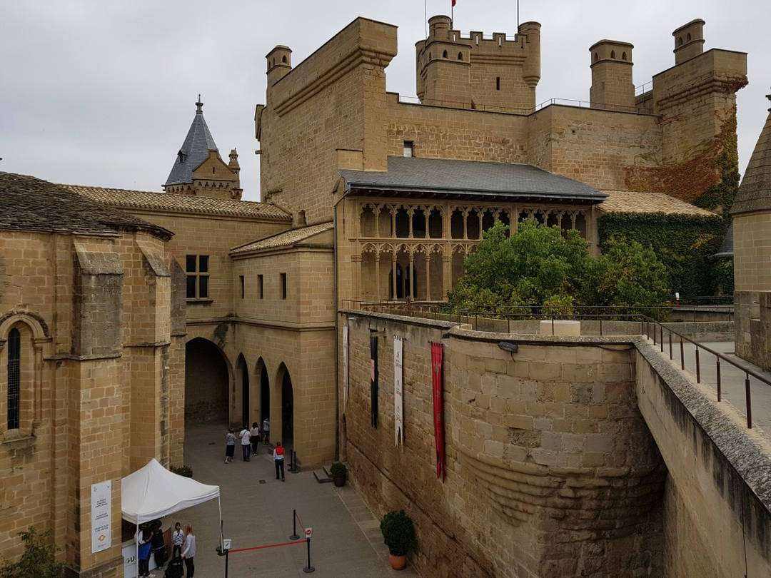
En 1512 el castillo fue abandonado y en 1813 sufrió un incendio provocado, según se dice, por Espoz y Mina (un guerrillero que quiso defender el castillo de las tropas francesas de Napoleón en la Guerra de la Independencia Española).

Slide 53

Hay otra versión que cuenta que este mismo guerrillero provocó el incendio por un ajuste de cuentas.

Slide 54

Se llegó a cultivar en sus murallas un jardín colgante y habitaban en sus patios jaurías de perros, cisnes, búfalos, papagayos e incluso una jirafa.

Slide 55

Tiene dos partes diferenciadas: el Palacio Viejo, que está ocupado por el Parador Nacional de Turismo y el Palacio Nuevo, que es la parte visitable y la que fue restaurada en el siglo XX tras un incendio.

Slide 56

Algunas de las zonas destacadas que podrás contemplar en la visita son las cámaras reales (sobresalen los ventanales reales y el patio del naranjo), las torres, sobre todo la del Homenaje, la de las Tres Coronas, y la de los Cuatro Vientos, desde donde hay unas vistas hermosas de Olite y de sus viñedos.

Slide 57

Para el Castillo de Olite cualquier tiempo pasado fue mejor. Y es que, aunque en la actualidad el Castillo de Olite nos parezca una auténtica maravilla de la humanidad, no es nada comparado con lo que fue en el pasado. Sus torres, jardines, patios, decoración y zoológico hicieron que fuese un complejo único en el mundo.

Slide 58


En sus murallas se llegó a cultivar un jardín colgante y en sus patios habitaban aves, cisnes, jaurías de perros, leones, un camello, un lobo cerval, papagayos, búfalos y hasta una jirafa. Un palacio en el que se celebraban grandes fiestas, torneos de caballería, espectáculos artísticos y corridas de toros.

Slide 59
Música Enlazada :
Títulos:
- Fairytale ( Shrek )
- Había una vez
- The Legend Begins
- Troya ( James Horner )

Slide 60







¿Te ha gustado?
Puedes ver más entrando
Aquí
Además puedes recibir powerpoints en tu correo electrónico suscribiéndote aquí:

